Slide 1
第二章 量子力学的理论结构
§6 量子力学的基本原理
§6.1 引言
量子力学：是研究微观粒子系统运动规律的科学。
两种解释
狭义的量子力学：
研究对象是低能的，无衰变(即长寿命)的粒子以及这样的粒子所构成的系统, 理论是非相对论的。
但是由于目前相关实验手段极为精细, 测量十分准确, 理论在不少情况下需要考虑相对论的微小影响。

Slide 2
广义的量子力学：
能量可以很高，粒子可以产生、湮灭和互相转化。系统的粒子数可以不守恒。这时研究对象是无穷多自由度的场。这一领域常称为量子场论。
本课程只讨论狭义的量子力学，并采用公理化的理论体系，将量子力学的出发点归纳为五个基本原理。在此基础上建立量子力学的理论体系。

Slide 3



§6.2 基本原理
一、原理1：
描写微观系统的状态的数学量是Hilbert空间中的
矢量。相差复数因子的两个矢量描写同一状态。
我们用归一化的右矢 或左矢 描写系统的状态, 称此态为状态 ，而矢量 或 称为态矢量。与此相应，这个Hilbert空间称为态空间。
二、原理2：
（1）描写微观系统的状态的物理量是Hilbert空间
中的算符；

Slide 4

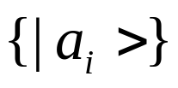
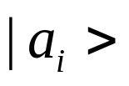

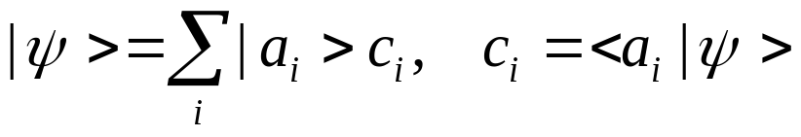
（2）物理量所能取的值是相应算符的本征值；
（3）物理量A在状态 中取各值 的概率，与态
矢量 按A的归一化本征矢量 的展开
式中 的系数的复平方成正比，即与下式
中 的复平方成正比：
如果本征值 有简并，即有几个相互正交的本征
矢量与之对应，则物理量A取值 的概率与这几个
本征矢量的系数的复平方和成正比。

Slide 5


原理2表明，量子力学所掌握的关于微观系统的规
律是一种统计规律。它只能告诉我们，在某一时刻，
一个微观系统的各物理量取不同值的概率. 至于为何
不能取确定值，一般有两种解释：
（1）本来有确定值，但还没有掌握方法；
（2）根本就没有确定值，按统计规律取值是微观
系统的根本特点。
由原理1、2所给出的结论：
（1）一个厄米算符A的本征矢量 所描写的状态
称为这一算符的本征态。在一个物理量A 的本征态
中，A取 值的概率为1，取其它值的概率为0.

Slide 6


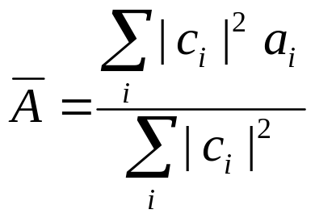
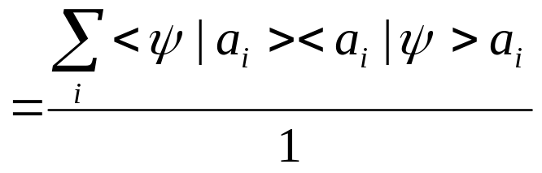
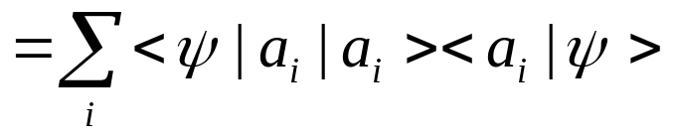
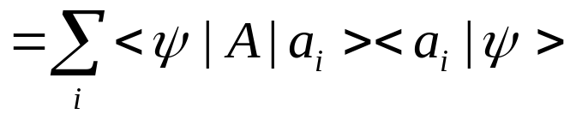

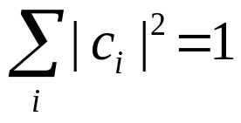
所以一个物理量在自己本征态中的取值是确定的，即相应的本征值。
（2）既然在一个状态 中，物理量A取各值有确
定的概率，那么就可以求出A在这一态中的平均值，
用 或 表示，有时也叫期望值：
注意：如无特别说明，所有矢量都是归一化的，即

Slide 7



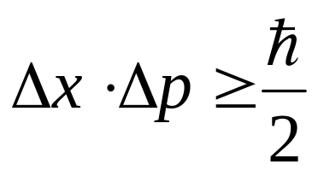
三、原理3：
微观系统中每个粒子的直角坐标下的位置算符
与相应的正则动量算符 有下列对易关系
而不同粒子间的所有算符均相互对易。
物理量所对应的算符，两两之间有些是不可对易
的，这一点是量子力学的特点。
其中△: 表示测量涨落
对易关系中普朗克常量的出现导致某些物理量，如轨道角动量及束缚态哈密顿的对角化，即只能取某些离散的数值。

Slide 8
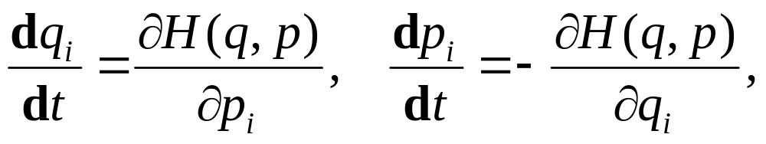


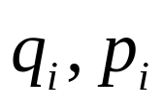
原理 3 中所说在直角坐标下的正则动量算符，是指
在粒子的经典哈密顿正则方程
中，当正则坐标 取直角坐标 x,y,z 时, 与经典正则动
量 相对应的算符。
在经典力学中， 是最基本的量，其余物理量都
是它们的函数。

Slide 9



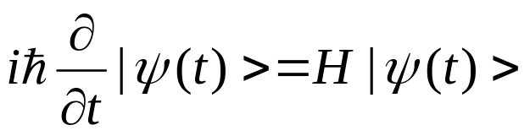

在量子力学中也是这样。位置 和（正则）动量
是最基本的算符。其余有经典对应的物理量，其算符
也是表为 和 的函数，其函数关系与经典关系相同。而这些物理量之间的对易关系，都可以从 间的基本对易关系式推出。
四、原理4：
微观系统的状态 随时间的变化规律是薛定谔
方程
式中 是系统的哈密顿算符。

Slide 10
系统的哈密顿算符是X、P的函数，有时还是 t 的函
数，其函数形式与经典哈密顿相同， 即取决于系统本
身的情况和系统所处外部环境的情况。
本身情况：系统中的粒子数、各粒子的质量、电荷
以及粒子之间的相互作用；
外部环境：粒子所在的外部电磁场等；若电磁场是随
时间变化的，则哈密顿明显地包含时间。
一般地说，如果我们所研究的系统只是一个更大的
系统的一部分，在这个系统和更大系统的其余部分之
间存在着能量交换，则所研究的这个系统的哈密顿将
明显含时。

Slide 11

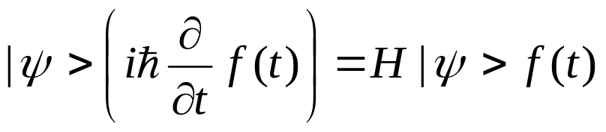
原理4 规定了在给定外界环境的情况下，微观系统
的运动规律.由于薛定谔方程是时间的一阶微分方程,
只知道某一时刻系统的状态（初态），就可以得出以后（及以前）所有时刻系统的状态。
这时薛定谔方程可以将时间因子分离出来。
令 ，代入薛定谔方程
有
上式左右两边各有两种完全不同的量：矢量，时间的
函数。此式成立需要满足下列关系：

Slide 12
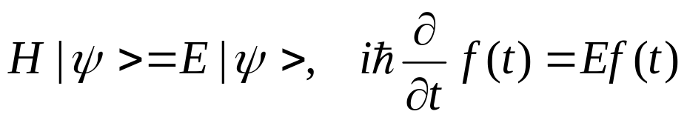



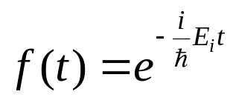

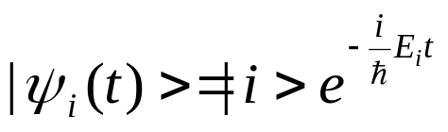
式中E是分离变量常数。本来分离变量常数可以取任意值, 但现在E又是H的本征值, 应由H的形式来决定。
若H具有离散的本征值 ，用 表示相应的本征矢量，则上面第一式称为H的本征值方程
这时 可解出为
于是薛定谔方程的一个特解为
这是系统能够实现的一个状态，称为定态。它是能量取确定值的状态。

Slide 13

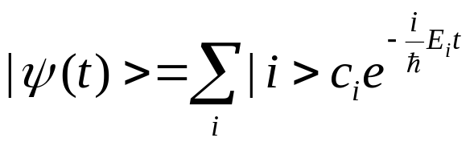


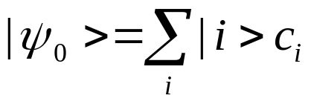
此时方程 称为定态薛定谔方程。
与此相应，方程
称为含时薛定谔方程，其解的一般形式可以写成所有定态解的叠加
式中， 是叠加系数，与时间无关。给定某一时刻的状态，即可把 定下来，从而定出系统的状态。
例如，已知t=0时系统的初态为 ，则上式成为
如何由上式确定 ？

Slide 14

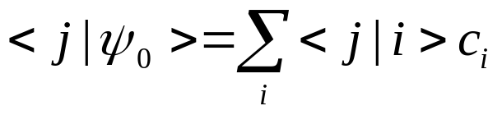
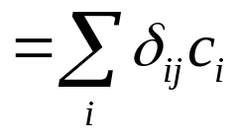


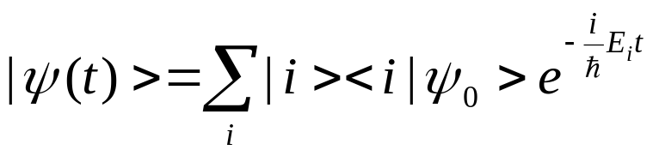
方程两边与 作内积，有
所以
从而有
这就是描写系统状态随时间变化的态矢量。

Slide 15
由于系统的状态由态矢量描写，而态矢量要满足含
时薛定谔方程，所以系统的状态都是含时的。
在常见情况下哈密顿是不含时的，这时含时薛定谔方程的解形如
其中的时间因子在讨论概率和平均值时都不起作用，常常略去不写。
所以讨论定态时往往看不到时间因子，其实定态也是含时态。

Slide 16
五、原理5：
描写全同粒子系统的态矢量，对于任意一对粒子的对调是对称的（对调前后完全相同）或反对称的（对调前后差一个负号），服从前者的粒子称为玻色子，服从后者的粒子称为费米子。
全同粒子系统是由同一种粒子（质量、电荷等内禀属性相同）组成的系统。原理 5 反映了全同粒子的不可分辨性。
原理 5 指出，对于全同粒子系统，在其薛定谔方程的全部数学解中，只有满足对称性或反对称性的解才能描写系统的状态，而其余的解是没有物理意义的。

Slide 17




§6.4 算符的构成
一、位置算符、动量算符和哈密顿算符
1. 位置算符
用 表示一个例子直角坐标下的
位置算符。对单粒子来说，有 3 个自由度，这三者
是相互对易的厄米算符完备组。
以后约定，用单一字母X表示位置算符，用 表示其矢量性。
注意矢量的两种含义：
1）Hilbert空间中的矢量，如 等
2）三维位形空间中的矢量，用箭头标出，如 、
（小写表本征值）

Slide 18




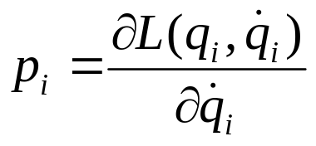



2. 动量算符
用P表示。动量算符的三个分量 与经典分析力学中直角坐标下的正则动量对应。
正确的对应方法是先就所讨论的系统写出经典的拉格朗日函数 体系处在保守力场V 中，
T为动能），其中 用直角坐标，此时正则动量 的定义是
动量算符 就与经典的 相对应。
无电磁场存在时，正则动量与机械动量一致，
当粒子在电磁场中运动时，

Slide 19
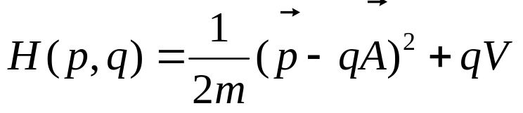
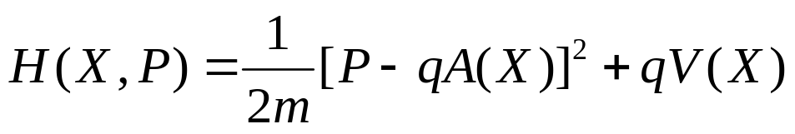



3. 哈密顿算符
对单粒子，H算符的形式与经典分析力学中的哈密顿函数
相对应，写为
二、轨道角动量算符
1. 分量形式
轨道角动量算符 是与经典力学中的角动量
相对应的算符

Slide 20
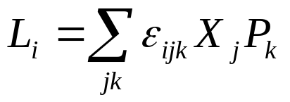
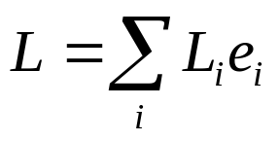

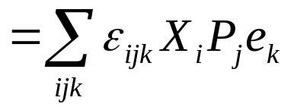

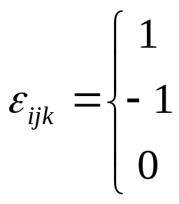
的三个分量
可以写成一个紧凑的形式
此规律要记住！
而 可以写成
称为Levi-Civita符号，其定义是
正序 123，231，312
乱序 132，321，213
其它（包括重复如 221）

Slide 21
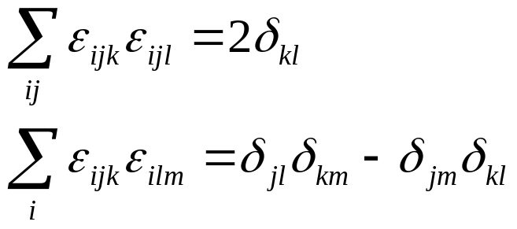
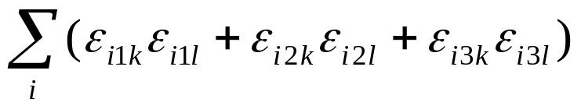
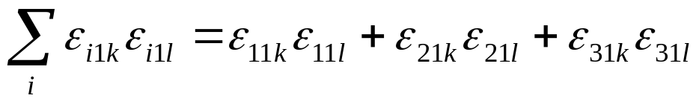
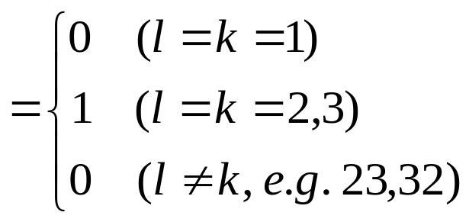
容易验证 服从下列关系
以第一式的证明为例：
等式左边=
对第一个求和

Slide 22
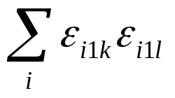

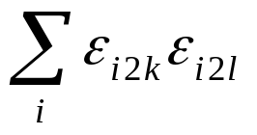



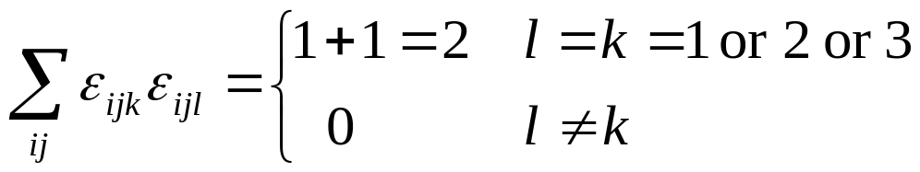

即
同理有
此三式相加，得
﹟

Slide 23
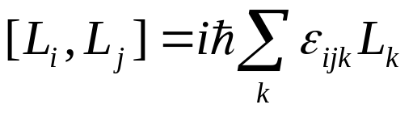
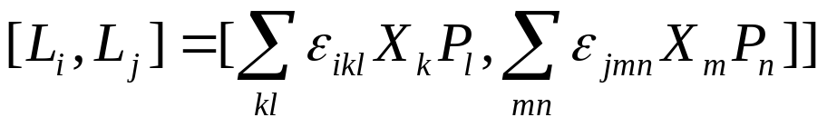
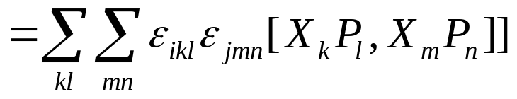
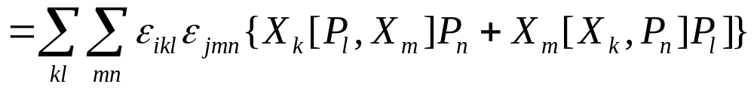
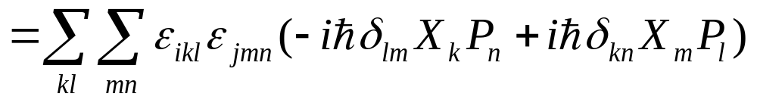
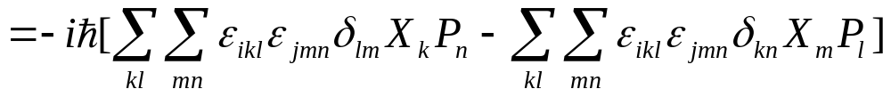
2. 轨道角动量各分量间的对易关系
（1）
记住！
[证]

Slide 24

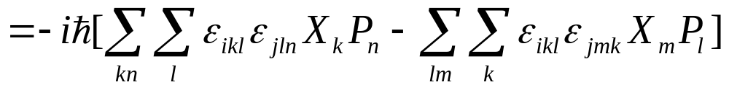
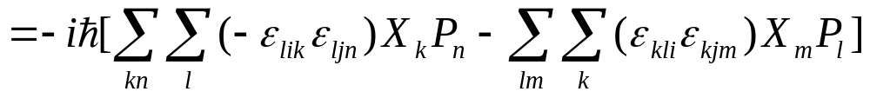
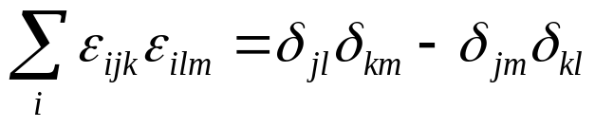
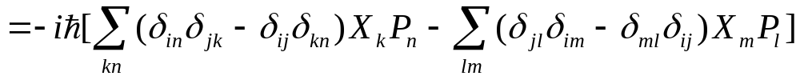
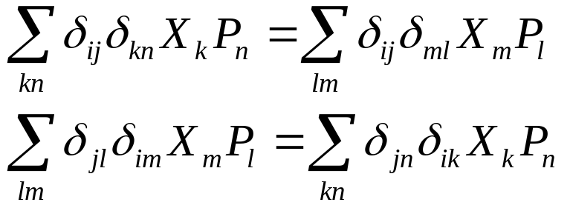
（然后利用 ）
由于
（指标代换）
代入上式

Slide 25
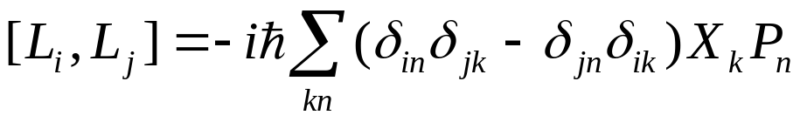
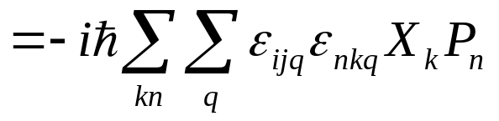
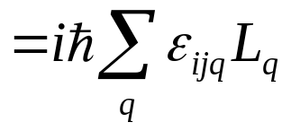
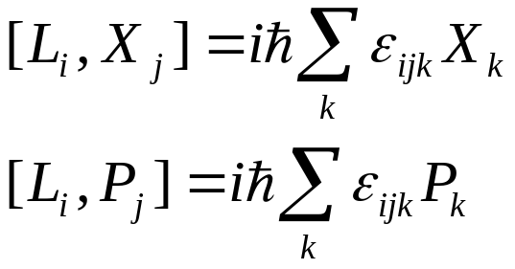
所以
﹟
用类似的方法可以证明：
注意：轨道角动量同所有矢量的对易关系都具有上面的形式。

Slide 26








另外还有：
[证]
﹟

Slide 27






§6.5 矢量算符的代数运算
一、与基本对易关系 有关的对易关系
讨论单粒子算符。设 ，R是原
点与粒子的距离算符。 在量子力学中还常用到R 的逆算符 ，且
根据算符有逆的条件， , 但 有零本征值,
R并没有逆算符。为使 作为一个算符存在，必须把物理空间中坐标原点及其邻域去掉。

Slide 28









1. 对易关系的推导
有时也写成

Slide 29










由此可知
又由第一式可知， 与 对易，或
所以 与 对易
这样 必与 对易。

Slide 30







令 ，则 与 对易
这样
因为
所以
结合以上各式，有
有理由猜想
用数学归纳法很容易证明（请课下证）。

Slide 31







下面看n取负值又如何。
利用
所以式
对n取正、负整数和零普遍成立。

Slide 32





2. 其它与 有关的对易关系
用类似的方法可以得到
式中P是 大小的算符， ，还有

Slide 33



二、与轨道角动量 有关的对易关系
前面已经介绍：
其中 起了很重要作用，它除满足下列两式外
还有
等关系。

Slide 34





现在设所有矢量满足下列两条关系
可以看作是对矢量算符的定义。
由此推导一些其它对易关系。
解:

Slide 35






因为
所以
代入上式，则

Slide 36





﹟

Slide 37







（证明略）
可以利用前面的已知条件进行证明。
﹟

Slide 38






4. 几个有条件的关系式
（1） 条件 ，即
关系式
（2） 条件 分量对易，有关系
5. 无条件的关系式
（1） 对任意算符 ，有

Slide 39






（2） 几个与 有关的矢量公式
（不再证明）
几个与 有关的对易式
（不再证明）
证明如下。

Slide 40






容易证明

Slide 41











Slide 42








即
但由前面结论
﹟

Slide 43




§6.6 不确定度关系
一、本征值、平均值和不确定度
1、本征值
量子力学是关于微观系统的统计理论。处于某一给定状态 的系统，其各物理量并不总是取确定值。有很多物理量取自身各个本征值均有可能，各有一定的概率。
例如物理量A，设其本征值为 ，本征矢量为 ,
则有
那么在 态中，A取 的概率是 。

Slide 44




2、平均值
为了描述物理量在某一状态中取值情况的概貌，可以利用物理量 A 在状态 中的平均值 。若
是归一化的，则有
3、不确定度
为了描述物理量在某一状态中取值情况的概况，
也可以利用 中A的各个取值较为分散或较为集
中的量度, 比如取每次个别值 与平均值 之差的
平方的平均，用 表示

Slide 45








很容易证明，由于 ， 是个常数，则

Slide 46





上式称为物理量A在状态 中的不确定度。
若 是A的一个本征态，则不确定度为0；A在
中取值越分散，不确定度越大。
二、不确定度关系
两个物理量A,B在同一态 中的不确定度有一个
重要的关系，称为不确定度关系（测不准关系）：
[证] 设有任意态 ,令

Slide 47





因A,B是厄米算符，故F,G亦为厄米算符，且
[F ,G]=[A,B]。
取任意实数 ，构造一个算符 作用于 上，并求所得矢量的模方：

Slide 48



这是一个 的二次型，此式不小于0，因而判别式不
大于0，即
由此得
这就是一般形式的不确定度关系。它指出：
除非两物理量对易，否则在任何态中，它们都不能取确定值。

Slide 49





当A,B取位置x和动量p时，上式成为
不确定度关系的一个应用是，当A,B两者之一的
不确定度已知时，可以用来判断另一方的不确定度的取值下限。
当单粒子的状态 按运动规律随时间变化时，
，二者都是时间的函数。
若在宏观长的时间内， 一直保持着宏观小，则可以认为粒子按 作经典运动。
§6.7 小结和若干说明（自学）

